Slide 1
Организационный раздел бизнес-плана.
Кадровая политика предприятия.

Slide 2
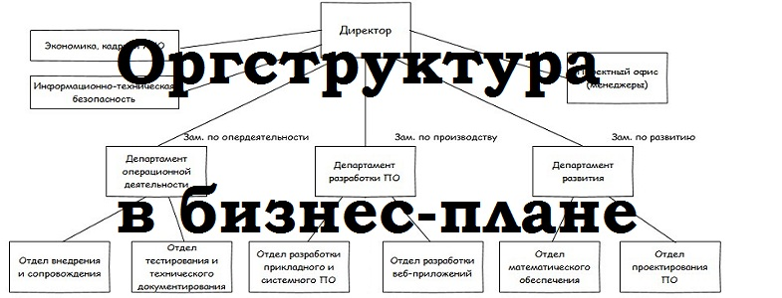
Что должен содержать раздел «Организационный план в бизнес плане»?
1. Организационная структура представляет собой иерархию сотрудников в организации. Она покажет, кто, и за что несет ответственность, кто выполняет задачи, кто контролирует выполнение, кто регулирует коммуникацию между сотрудниками и т. п.

Slide 3

Что еще должен содержать раздел «Организационный план в бизнес плане»?
План персонала является частью бизнес плана, который будет включать все позиции в компании. Ниже представлена ​​таблица в качестве примера.
Должность | Средний возраст | Функциональные обязанности | Заработная плата месяц, тг | Фонд оплаты труда в год, тг
Начальник цеха(1) | 45 | …………………….. | 90 000 | 1 080 000
Прораб(1) | 42 | …………………….. | 75 000 | 900 000
Технолог (1) | 43 | …………………………. | 80 000 | 960 000
Рабочие (9) | 25-46 | ……………………. | 55 000 | 5940000
Монтажник (2) | 28; 51 | ……………………. | 55 000 | 1320000
Водитель (1) | 32 | …………………….. | 50 000 | 600 000
ИТОГО | - |  | 405 000 | 10800000
Таким образом, у вас появится полный обзор трудового потенциала в разрезе профессий с их характеристиками и план расходов на персонал, который будет отражен далее, в финансовом разделе бизнес плана.

Slide 4
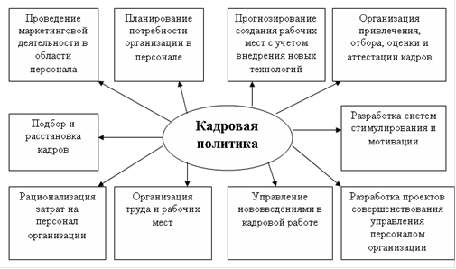
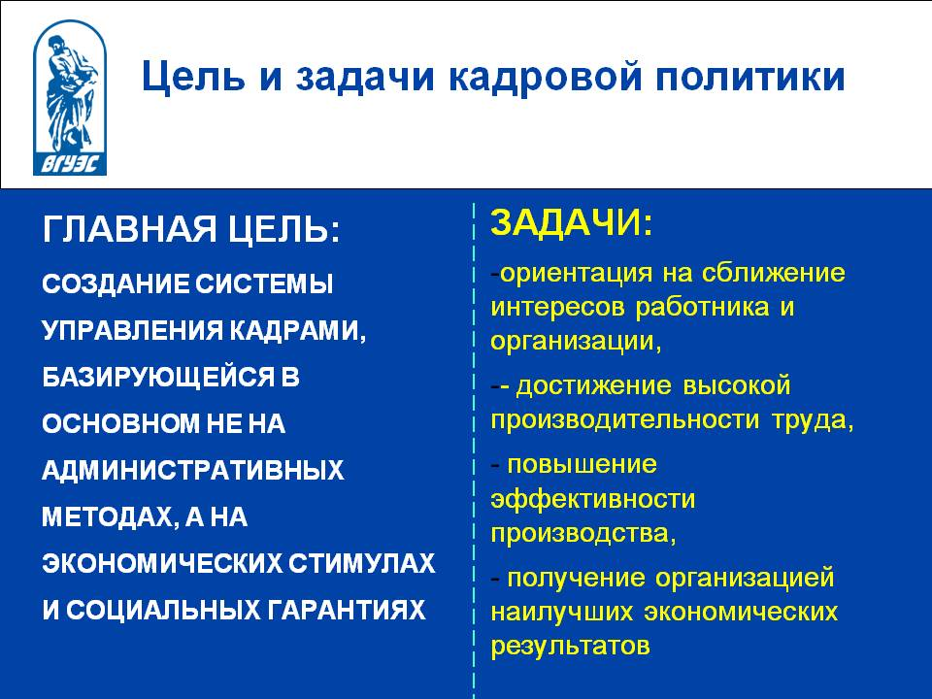

Что еще должен содержать раздел «Организационный план в бизнес плане»?

Slide 5
Примеры обязанностей персонала
Условия труда работников салона
Администратор | Предоставление отчетности руководству Общение с клиентами Прием звонков Решение организационных вопросов салона Работа с компьютером
Бухгалтер | Ведение бухгалтерского учета, документации салона Начисление заработной платы Ведение налогового и управленческого учета
Продавец-консультант | Оказание консультационной помощи покупателям относительно свойств, характеристик товаров, правил их использования, пред- и постпродажного обслуживания, ухода Консультирование покупателей, помощь в выборе продукции Маркировка товара, его прием и учет Осуществление подготовки товаров к продаже: распаковка, сборка, комплектование Упаковка товаров
Условия | Пояснение
Освещение рабочего места | Комбинированное, максимально приближено к дневному свету Общее освещение - линейные люминесцентные светильники Зона примерки - галогенные лампы
Борьба с шумом | Пластиковые окна, имеющие функцию шумоизоляции
Воздушная среда | Сплит–система – настенный кондиционер, с техническими параметрами. Обогрев, охлаждение, ионизация
Эстетическое оформление | Цветовая окраска помещения оказывает благотворное воздействие на работающих Помещение хорошо освещено солнцем, преобладающими цветами окраски являются холодные тона и нейтральные: васильковый, лазурно- синий, аметистовый. Музыка-средство повышения работоспособности Озеленение помещения и его территории - В помещении: фиалки, спацифиллум, бамбук На территории: фуксия, гаультерия
Режим труда и отдыха | 8 часовой рабочий день Обеденный перерыв с 13:00 до 14:00 Кратковременные перерывы, 2 перерыва по 5-10 минут Комната отдыха для сотрудников салона с необходимым оборудованием: Бытовая техника Мягкая офисная мебель Мебель: стол, журнальный столик, шкаф Ноутбук-выход в интернет

Slide 6
Методы стимулирования персонала (примеры)
Материальные методы
Заработная плата + надбавки за производительность выше нормы
Премиальные выплаты – ко дню рождения, в праздничные дни
Абонементы в фитнес-центры, боулинг клубы, иные места, которые любит посещать конкретный сотрудник
Организация медицинского обслуживания
Оплата туристических путевок работникам и членам их семей
Безвозмездная материальная помощь в случае свадьбы или рождения ребенка
Премии «за здоровый образ жизни»
НЕОБХОДИМО РАССЧИТАТЬ И СВЕСТИ В РАЗДЕЛЕ ВСЕ ЗАТРАТЫ, СВЯЗАННЫЕ С ПРИМЕНЕНИЕМ СПОСОБОВ МОТИВАЦИИ ПЕРСОНАЛА И ПОВЫШЕНИЕМ КВАЛИФИКАЦИИ КАДРОВ
(далее отразить в фин.разделе)
Нематериальные методы:
Социально - психологические
Формирование чувства причастности сотрудников к общему делу. Каждый сотрудник должен ощущать себя важной и неотъемлемой частью компании, в связи с чем необходимо привлекать всех сотрудников к решению общих задач
Корпоративные праздники (день компании, совместное празднование Нового года, важные события в жизни компании). Подобные мероприятия заряжают всех сотрудников энергией, помогают преодолеть недопонимание между ними и забыть о проблемах.
Организация бесплатных обедов/ужинов
Моральные
Книга почета салона, в которой кратко описываются основные достижения сотрудников
Благодарственные письма родственникам сотрудников
Атмосфера взаимного уважения, доверия, терпимости к ошибкам и неудачам
Внимательное отношение со стороны руководства

Slide 7

ФАКТОРЫ, ВЛИЯЮЩИЕ НА ОТБОР ПЕРСОНАЛА
Специфика предприятия
Потребность в конкретной профессии на рынке труда
Месторасположение предприятия
В своем выступлении претендент должен:
охарактеризовать мотивы, побудившие его принять участие в конкурсе на данном предприятии;
продемонстрировать профессиональную компетентность;
рассказать о том, что нового и полезного он может принести фирме

Slide 8
ОСНОВНЫЕ ВОПРОСЫ, ЗАДАВАЕМЫЕ ПРИ СОБЕСЕДОВАНИИ:
1. Расскажите немного о себе.
2. Расскажите о своих должностных обязанностях на предыдущем рабочем месте.
3. Чем Вас заинтересовала работа именно в нашей компании?
4. Откуда узнали о данной вакансии?
5. Почему Вы ушли с предыдущего места работы?
6. Что Вам известно о нашей компании?
7. Как Вы представляете свой рабочий день на этом месте (краткая характеристика новых обязанностей)?
8. Кем Вы видите себя через 5 лет?
9. Приведите примеры успеха в Вашей профессиональной деятельности.
10. Назовите свои основные сильные/слабые стороны.
11. Чем Вы занимаетесь в свободное от работы время?
12. Вы готовы к ненормированному рабочему дню, командировкам?
13. Когда Вы можете приступить к работе?
14. Какие изменения Вы бы произвели на новой работе?
15. Что Вы можете рассказать о своих профессиональных связях, которые могли бы использовать на новой работе?
16. Какие вопросы есть у Вас?

